Slide 1
Шоколад. Полезное или вредное лакомство?
Работу выполнили:
Уткина Екатерина, 10 класс,
Шмелева Ксения, 10 класс,
МБОУ «Кугесьский лицей»
Научный руководитель:
Свинцова Лилия Николаевна, учитель химии и биологии

Slide 2
Объект исследования: шоколад различных марок.
Предмет исследования: состав шоколада и наличие в нем необходимых для организма компонентов.
Цель работы: 1)изучение химического состава шоколада;
2)определение положительных и отрицательных воздействий шоколада на организм человека.
Для достижения цели были поставлены следующие задачи:
1)Ознакомиться с литературой и другими источниками о шоколаде;
2)Дать определение шоколада с точки зрения химии, выяснить его качественный состав и определить основные его свойства с помощью экспериментальных исследований;
3)Согласно химическим свойствам и качественному составу установить отрицательное и положительное влияние шоколада на организм человека;
4)Показать вред и пользу употребления шоколада.

Slide 3
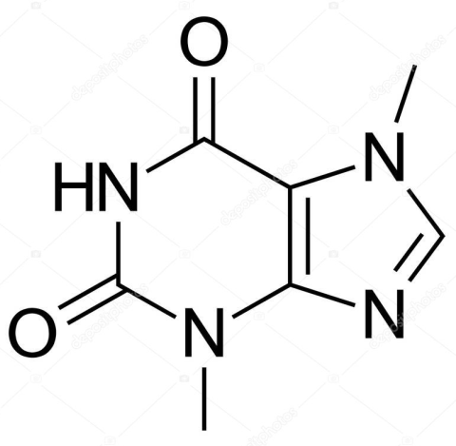
Химический состав шоколада
Белки
Жиры
Углеводы
Алкалоиды
Теобромин
Кофеин
Дубильные вещества
Соли калия, фосфора, магния и железа.

Slide 4
Опыт №1. Содержание тёртого какао в шоколаде
Техника выполнения: Шоколад следует поместить в молоко.
Ожидаемый результат: шоколад может утонуть или остаться на поверхности молока.
Вывод: шоколад, который тонет в молоке, содержит тёртое какао, а шоколад, оставшийся на поверхности, содержит какао-порошок

Slide 5
Опыт №2. Содержание какао-масла в шоколаде
Техника выполнения: Плитку шоколада следует положить в холодильник на две недели, затем выложить и на несколько минут положить возле батареи.
Ожидаемый результат: При резком изменении температуры на шоколаде выступает какао-масло – шоколад «седеет».
Вывод: Все исследуемые сорта содержат какао-масло.

Slide 6
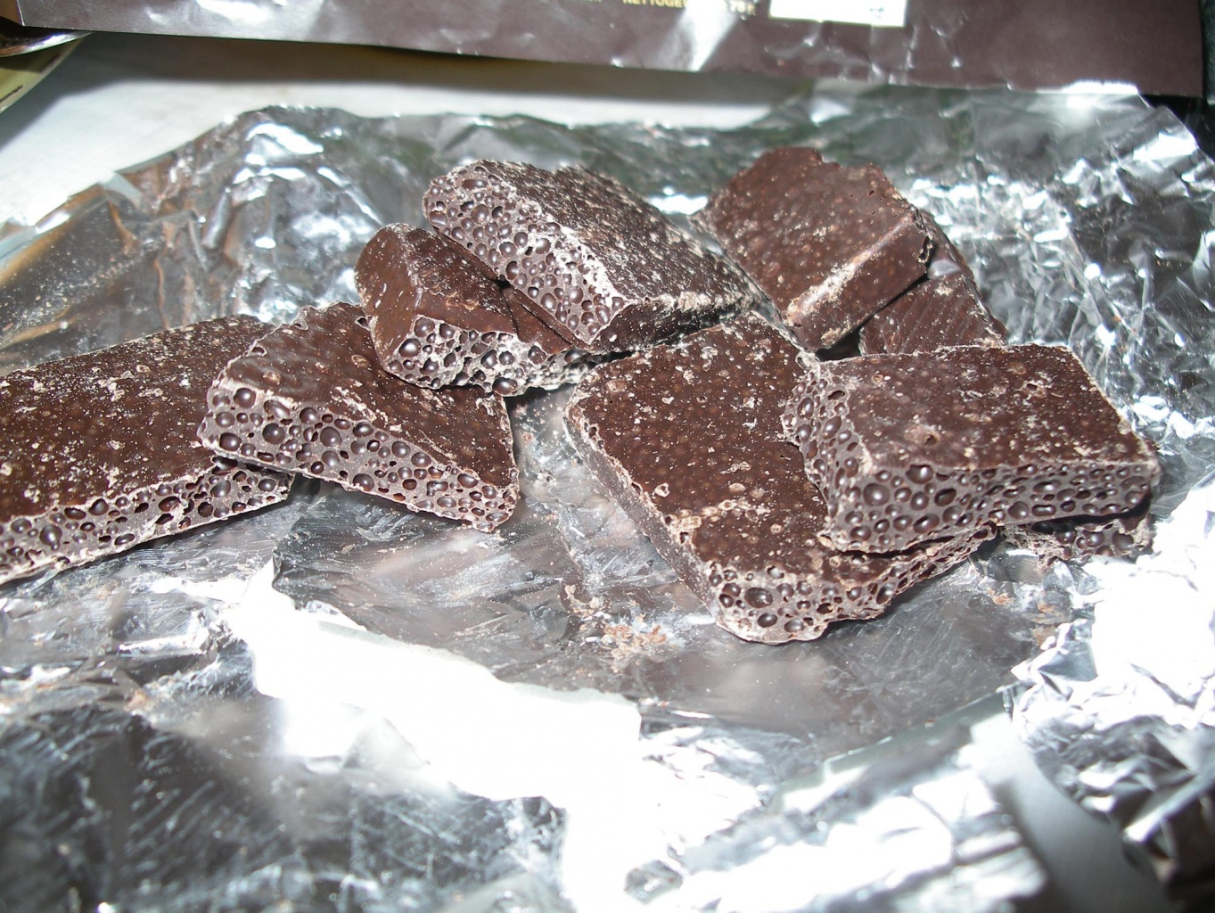

Slide 7
Опыт № 3. Обнаружение непредельных жиров
Техника выполнения: Оборачиваем кусочек шоколада фильтровальной бумагой и оставляем на время.
Ожидаемый результат: На бумаге должно появиться жировое пятно. Если поместить каплю раствора перманганата калия, то мы увидим образование бурого осадка MnO2 из-за протекания ОВР.
Это будет доказывать то, что в шоколаде содержатся непредельные жиры.
Вывод: шоколад «Воздушный» чёрный пористый и «Бабаевский» горький содержат максимальное количество непредельных жиров, это объясняется частичной заменой какао-масла на растительный и молочный жиры.

Slide 8
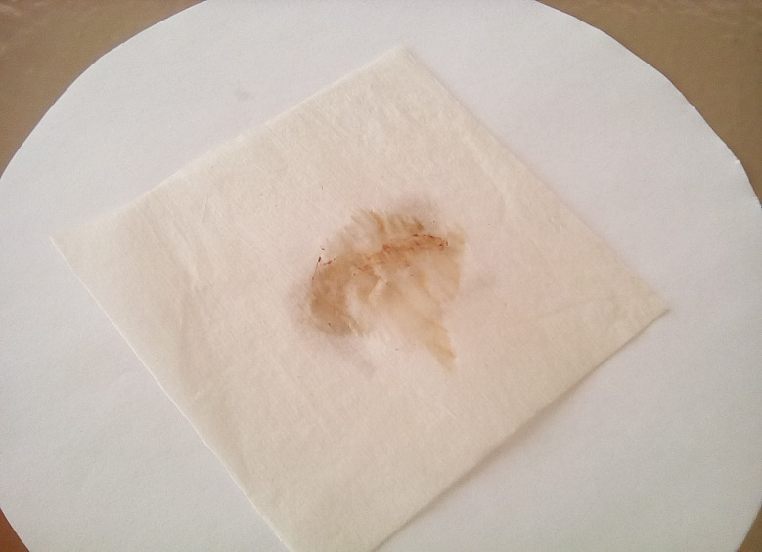

Slide 9
Заключение
Изучив химический состав, свойства и влияние шоколада на организм человека, мы можем с уверенностью сказать, что шоколад оказывает благоприятное воздействие на организм. Употребление шоколада снижает вероятность появления онкологических заболеваний, язвы желудка, укрепляет иммунитет организма, понижает уровень холестерина в крови. Сто граммов горького шоколада в день улучшают работу сосудов и защищают организм от разрушительного действия свободных радикалов. Полифенолы, которые содержатся в какао, снижают риск сердечных приступов.

Slide 10
О вреде шоколада
1. Шоколад содержит много кофеина. Но на самом деле, в одной плитке шоколада содержится кофеина намного меньше, чем в чашке кофе.
2. Шоколад вызывает зависимость. В реальности, зависимость может возникнуть лишь у людей, употребляющих ежедневно достаточно долгое время в день не менее 400-500 граммов шоколада.
3. Шоколад содержит азотосодержащие компоненты, которые замедляют обменные процессы.

Slide 11
Рекомендации
Горький шоколад – самый полезный (содержание какао-продуктов не менее 55%).
Если на упаковке шоколада не указано содержание какао-продуктов, то это не шоколад.
В заключение хотим сказать, употребляйте настоящий шоколад, а не подделки, а их очень много. И помните, что в больших количествах вреден любой продукт.

Slide 12
Список использованных источников
http://ru.wikipedia.org/wiki/Шоколад
http://www.ja-zdorov.ru/blog/poleznye-svojstva-shokolada/
Голубев В.Н., Чичева-Филатова Л.В., Шленская Т.В. Пищевые и биологически активные добавки. «Академия», М., 2003.

